Slide 1

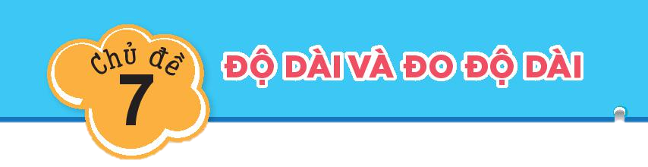
Bài 25
DÀI HƠN, NGẮN HƠN

Slide 2

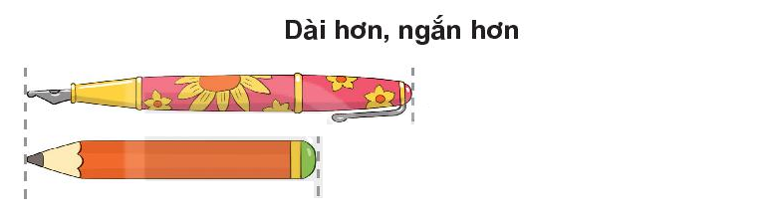
Bút mực dài hơn bút chì.
Bút chì ngắn hơn bút mực.

Slide 3


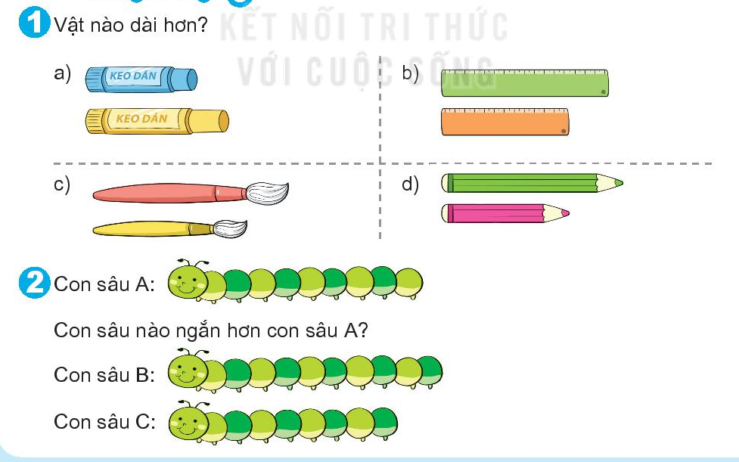

Slide 4
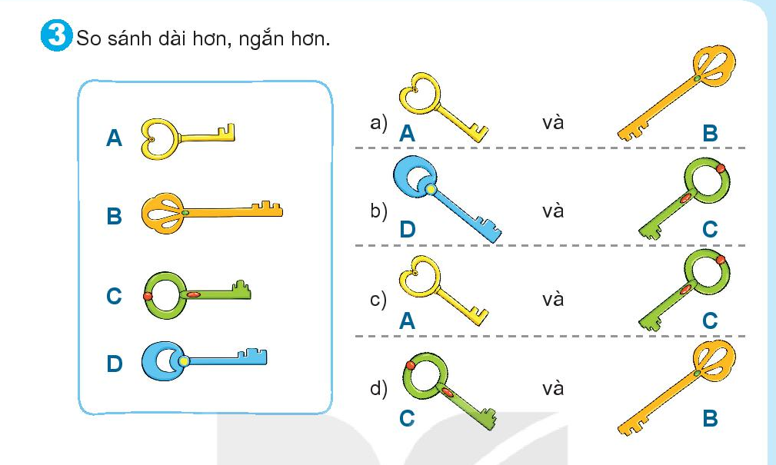

Slide 5

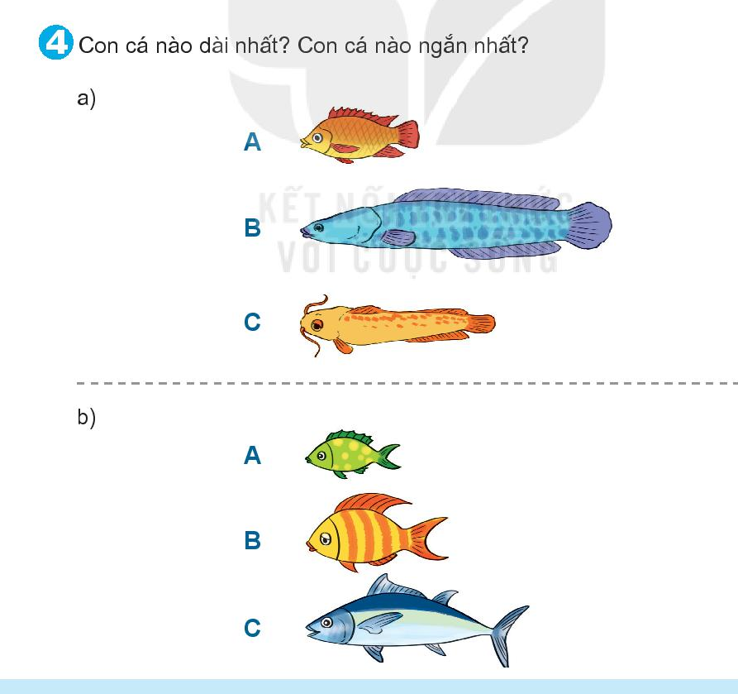

Slide 6


Tiết học kết thúc!

